Slide 1

IMPORTANTE
Parte desta apresentação utiliza múltiplas escolhas.
Para que as escolhas das crianças sigam na ordem correta, é importante avançar os slides clicando com o mouse em uma das
alternativas ou usando
⚠️ Não utilize as setas do teclado, pois isso pode bagunçar a sequência.
ALTERNATIVA
PRÓXIMO

Slide 3
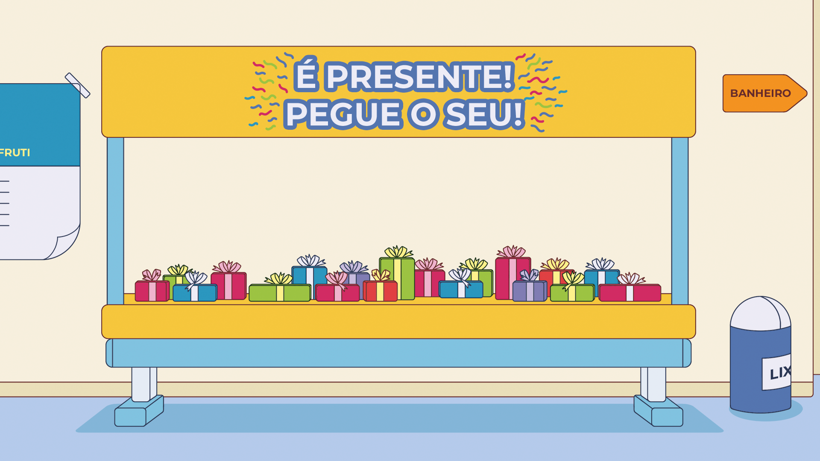

Slide 4
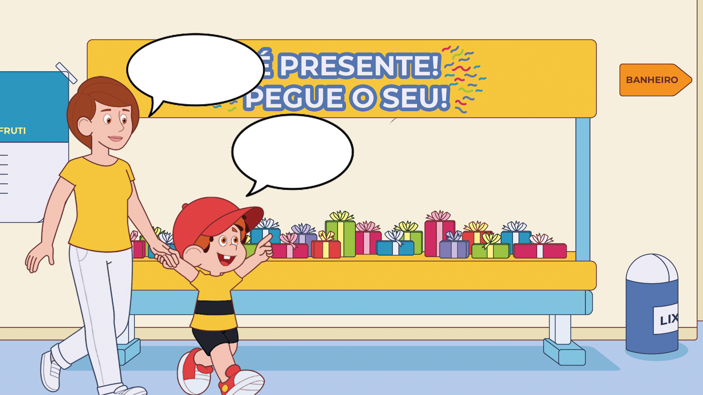
Hummm...
Vamos ver o que tem aí dentro!
Oba! Eu quero!

Slide 5
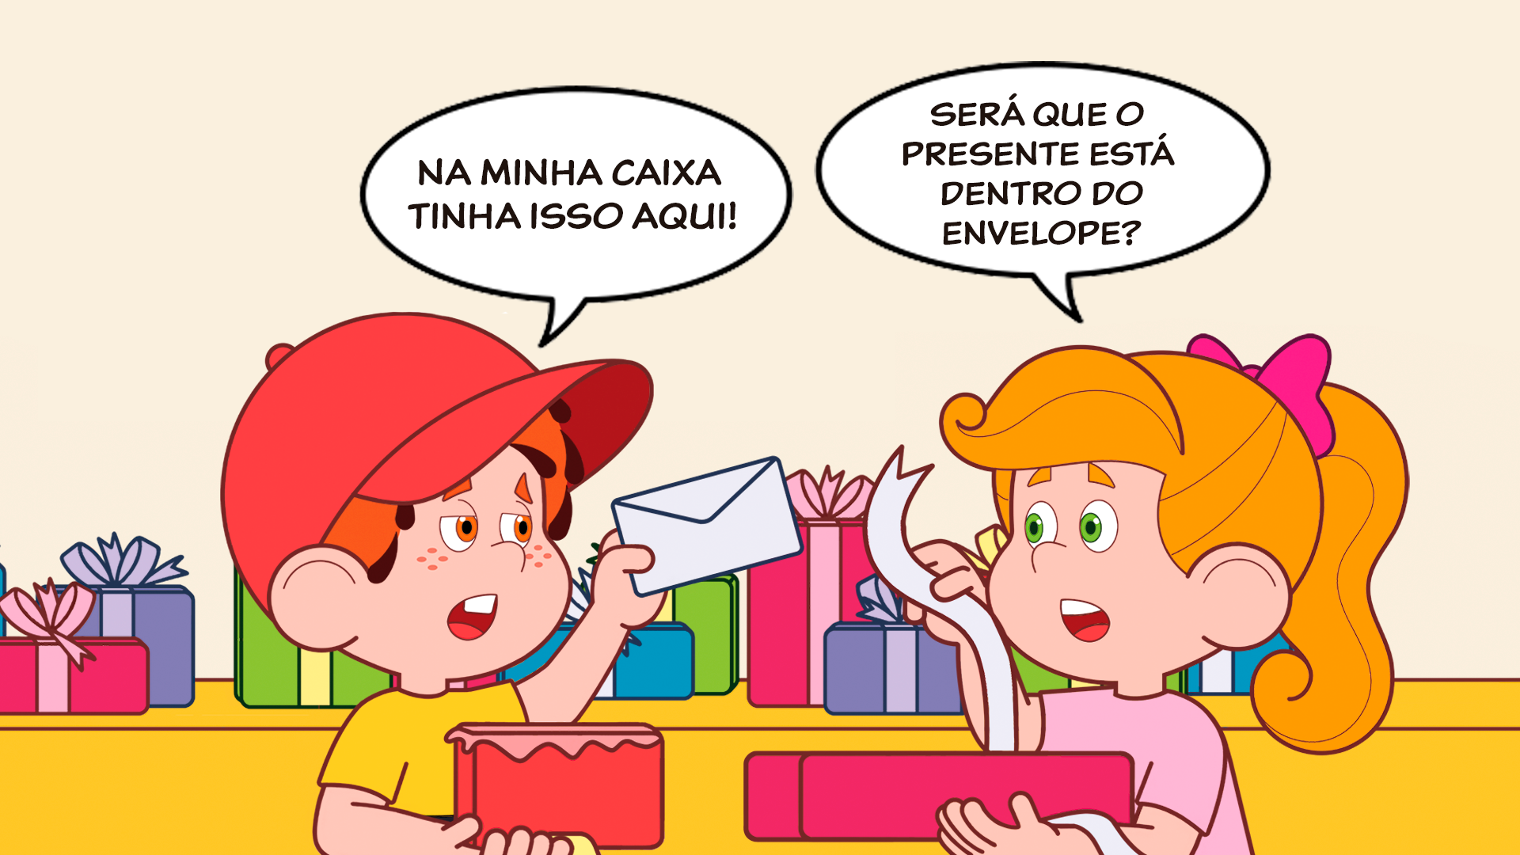

Slide 6
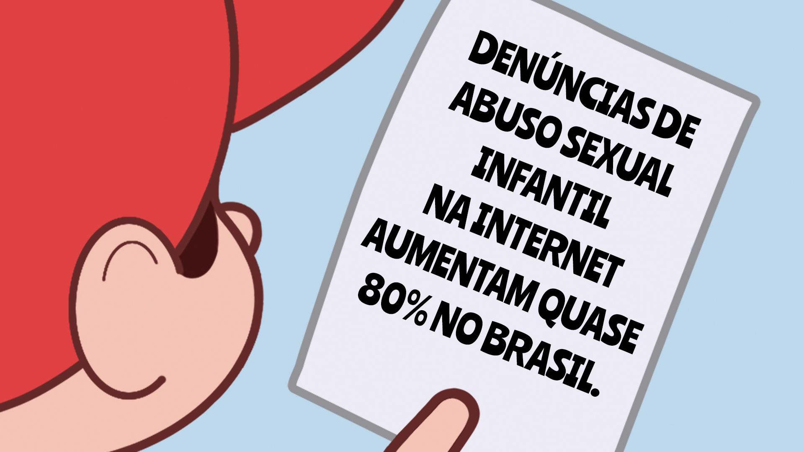


Slide 7
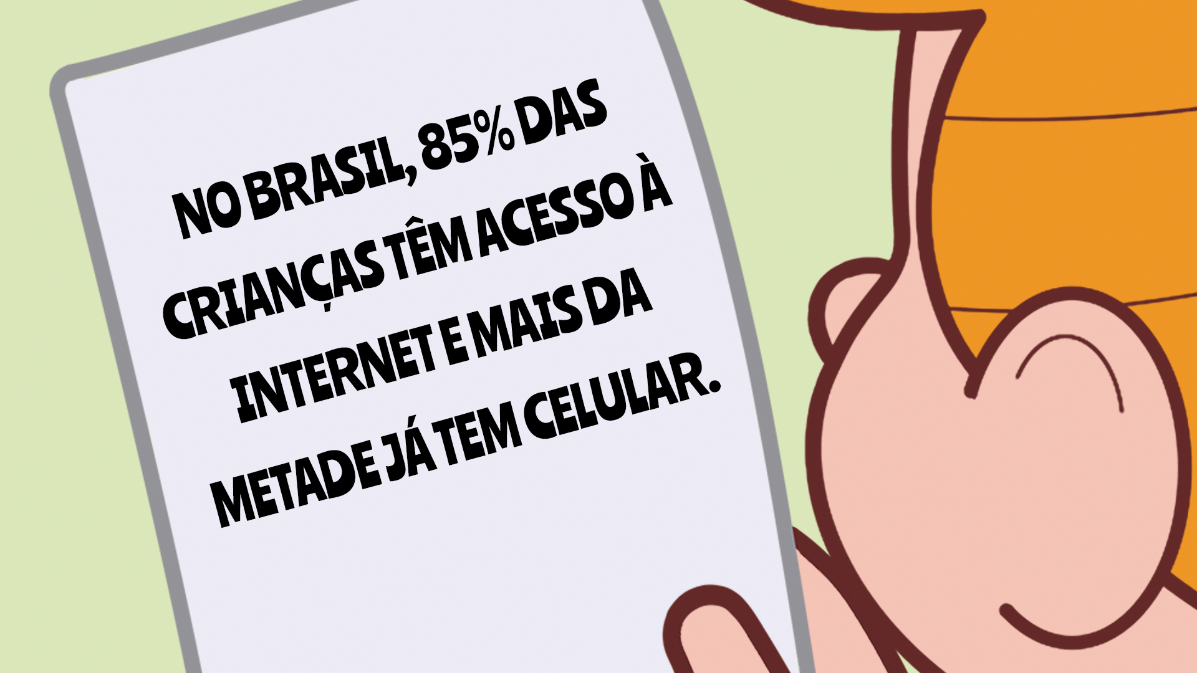

Slide 8
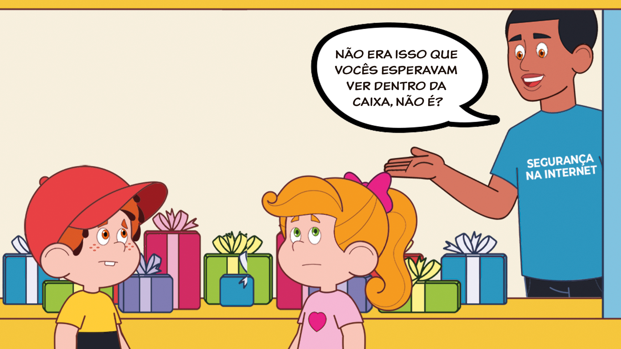


Slide 9
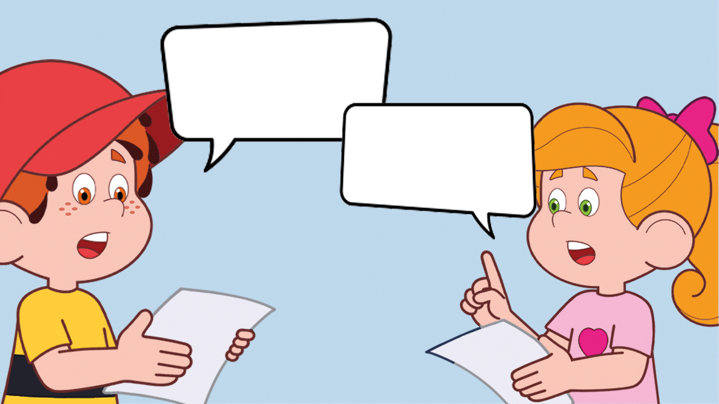

As crianças precisam
saber disso!
E tomar muito
cuidado com
a internet!

Slide 10




Slide 11
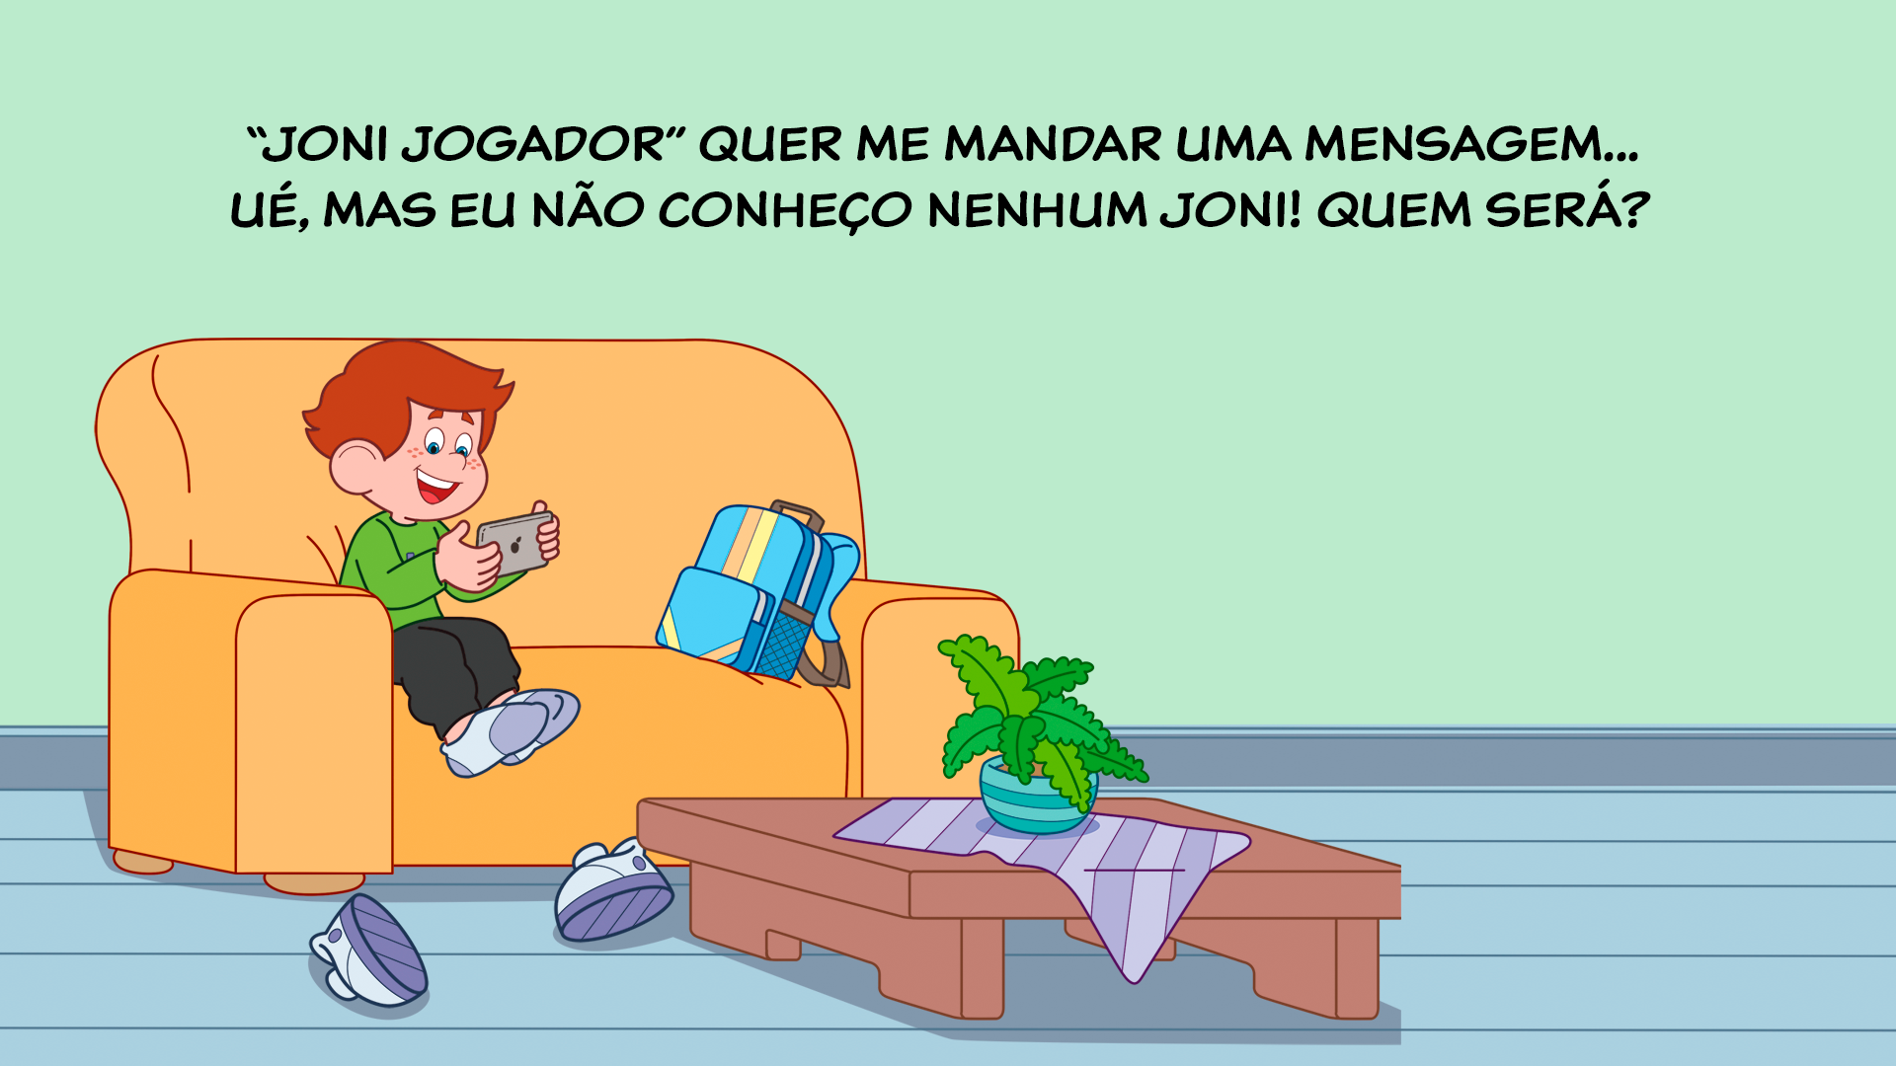

Se você fosse o Eric, o que faria?
(ESCOLHA UM DOS BOTÕES ABAIXO:)
Não aceitaria a solicitação
de mensagem e mostraria
para a minha mãe.
Abriria e conversaria com
o Joni. Talvez ele seja legal.

Slide 12
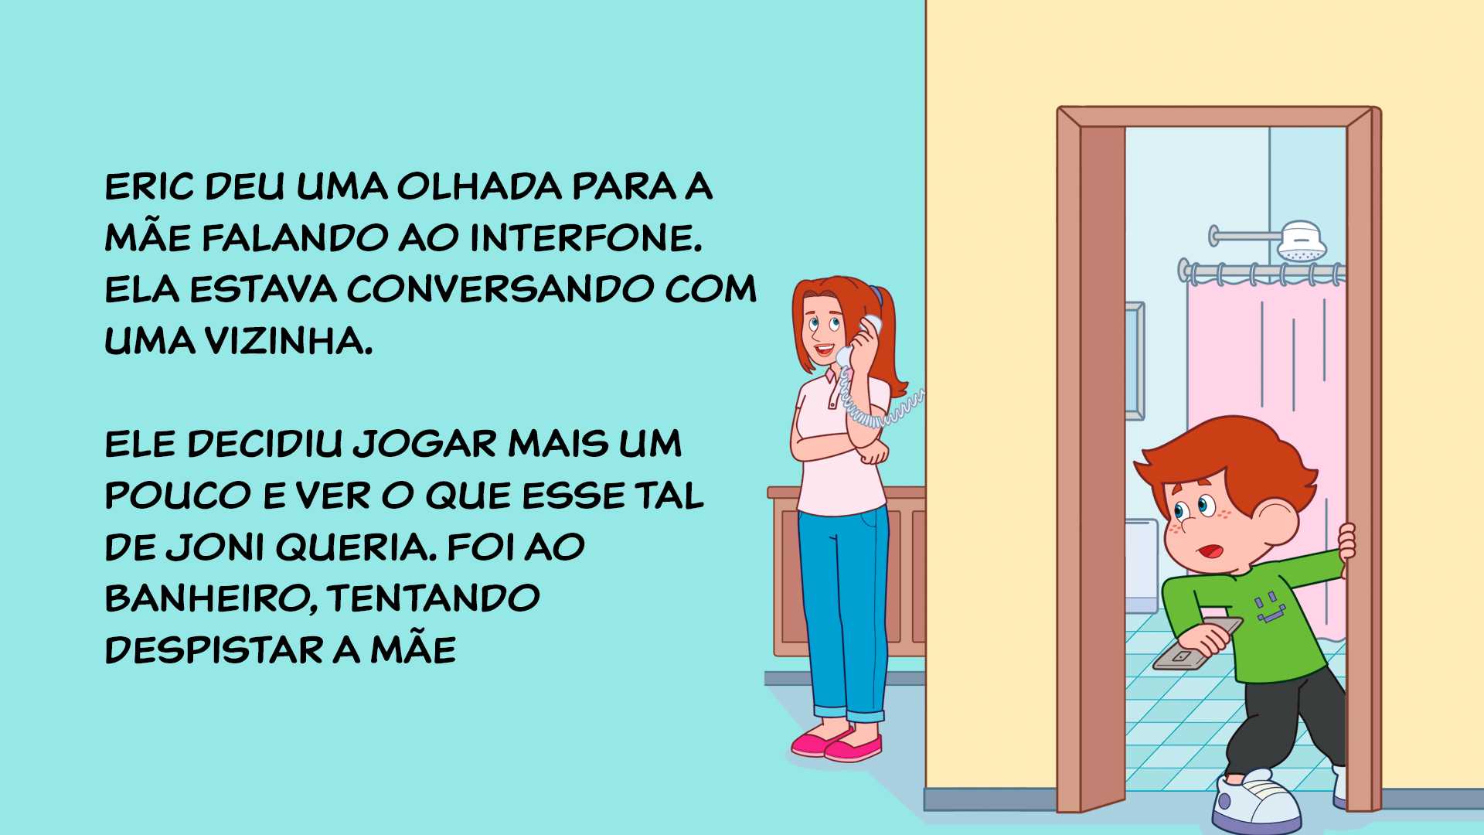
PRÓXIMO

Slide 13
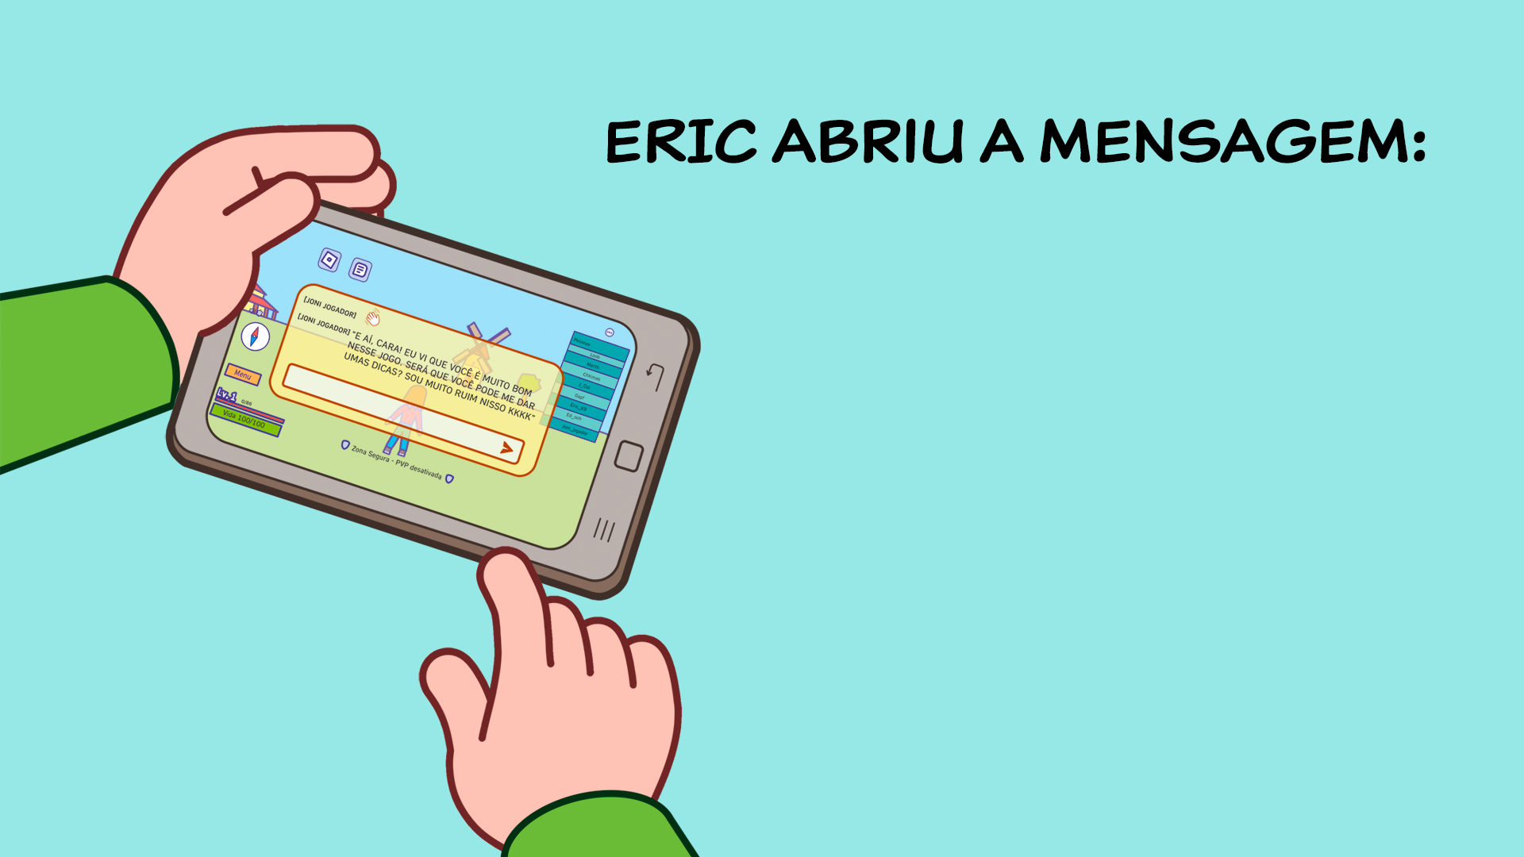
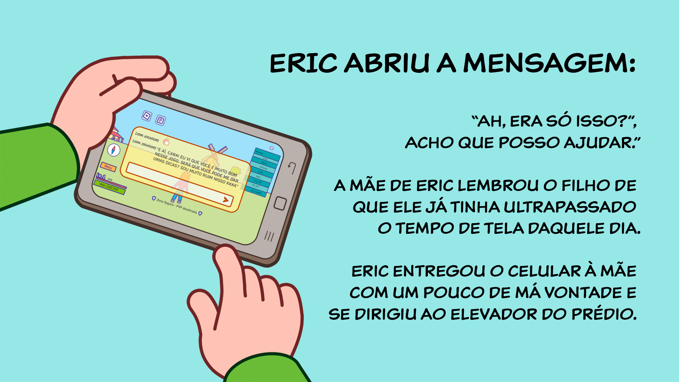

PRÓXIMO
SLIDE 19

Slide 14
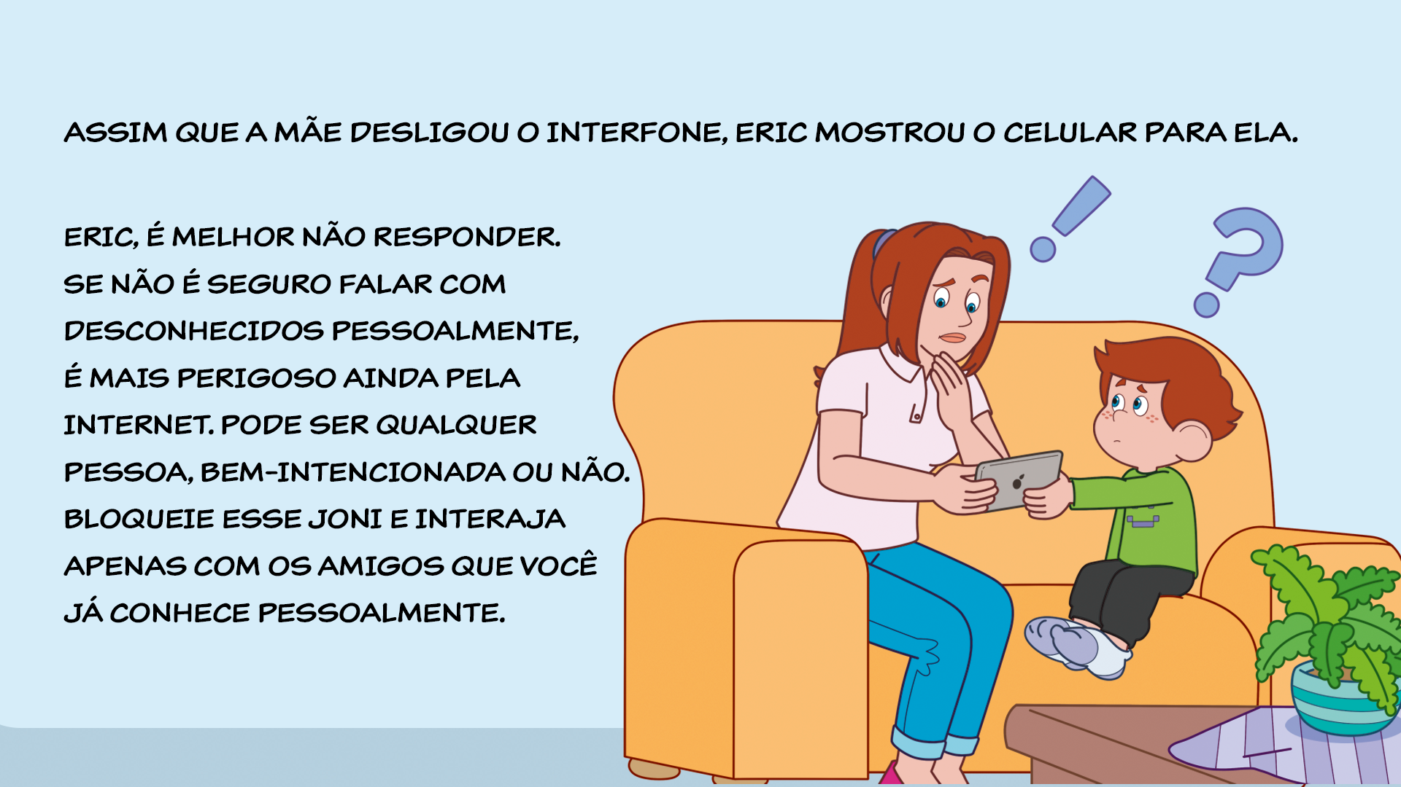

PRÓXIMO

Slide 15
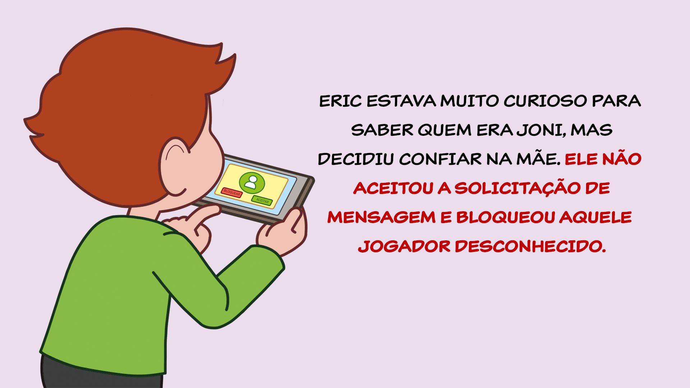

PRÓXIMO

Slide 16
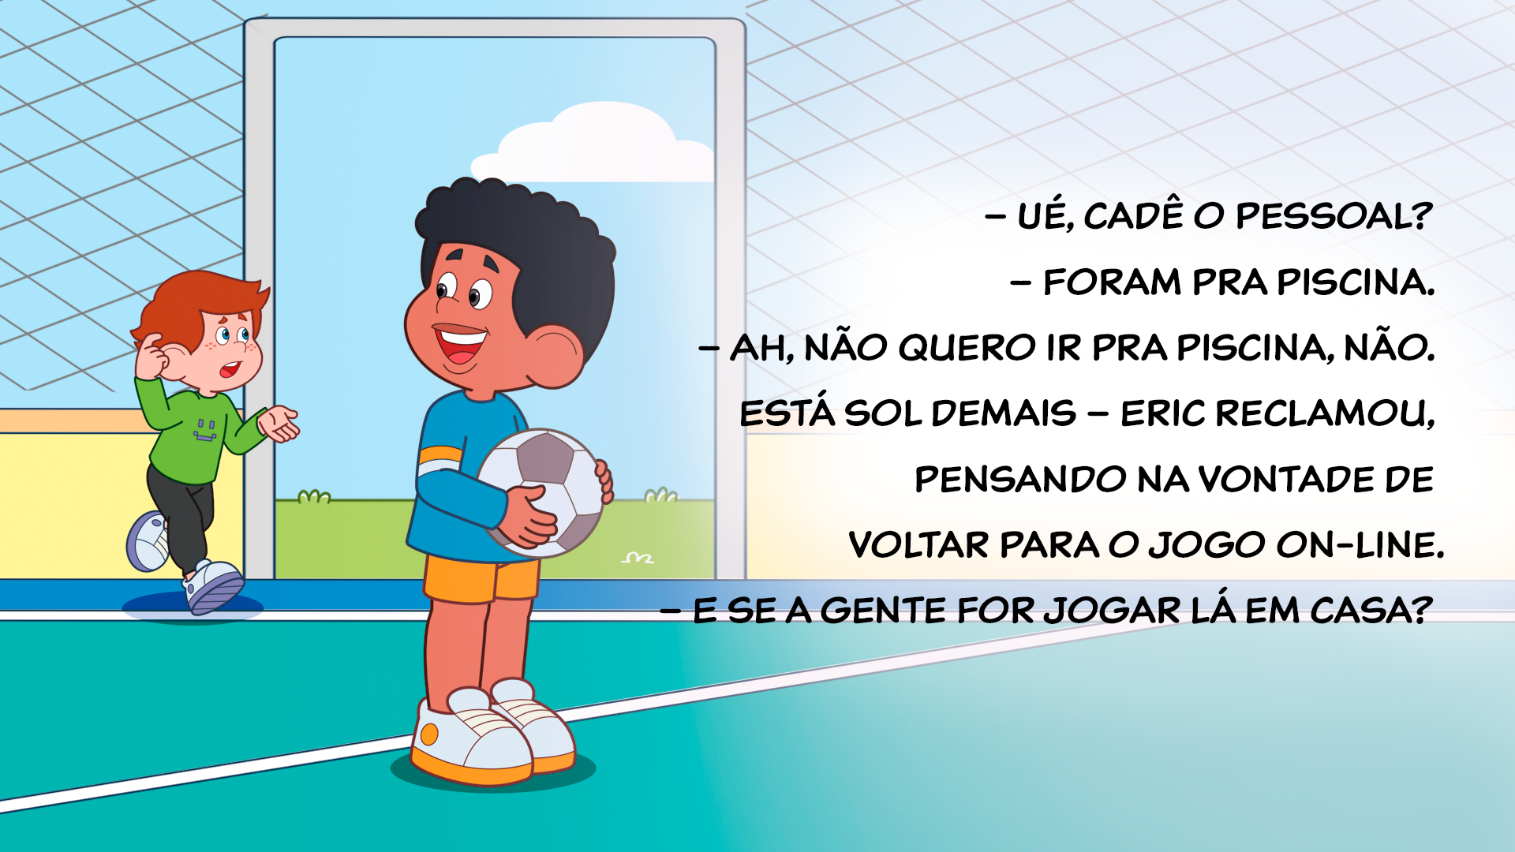
PRÓXIMO

Slide 17
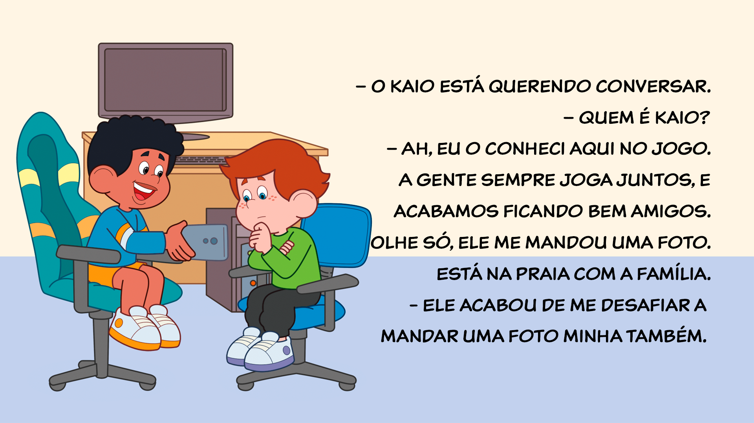

PRÓXIMO

Slide 18
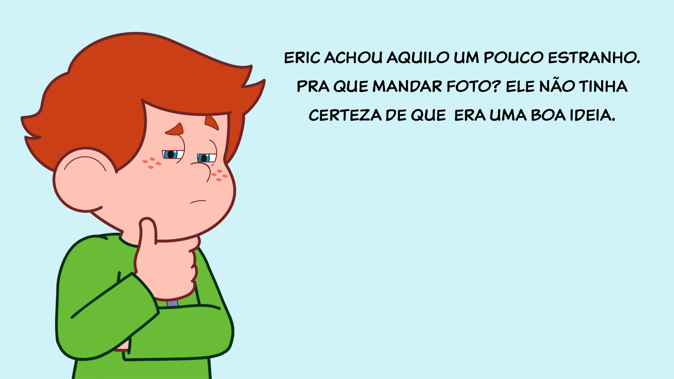

Se você fosse o Eric, o que faria?
Mandaria a foto mesmo assim.
Tentaria convencer o Vini a não
mandar nenhuma foto, voltaria para
casa e contaria para os meus pais.

Slide 19
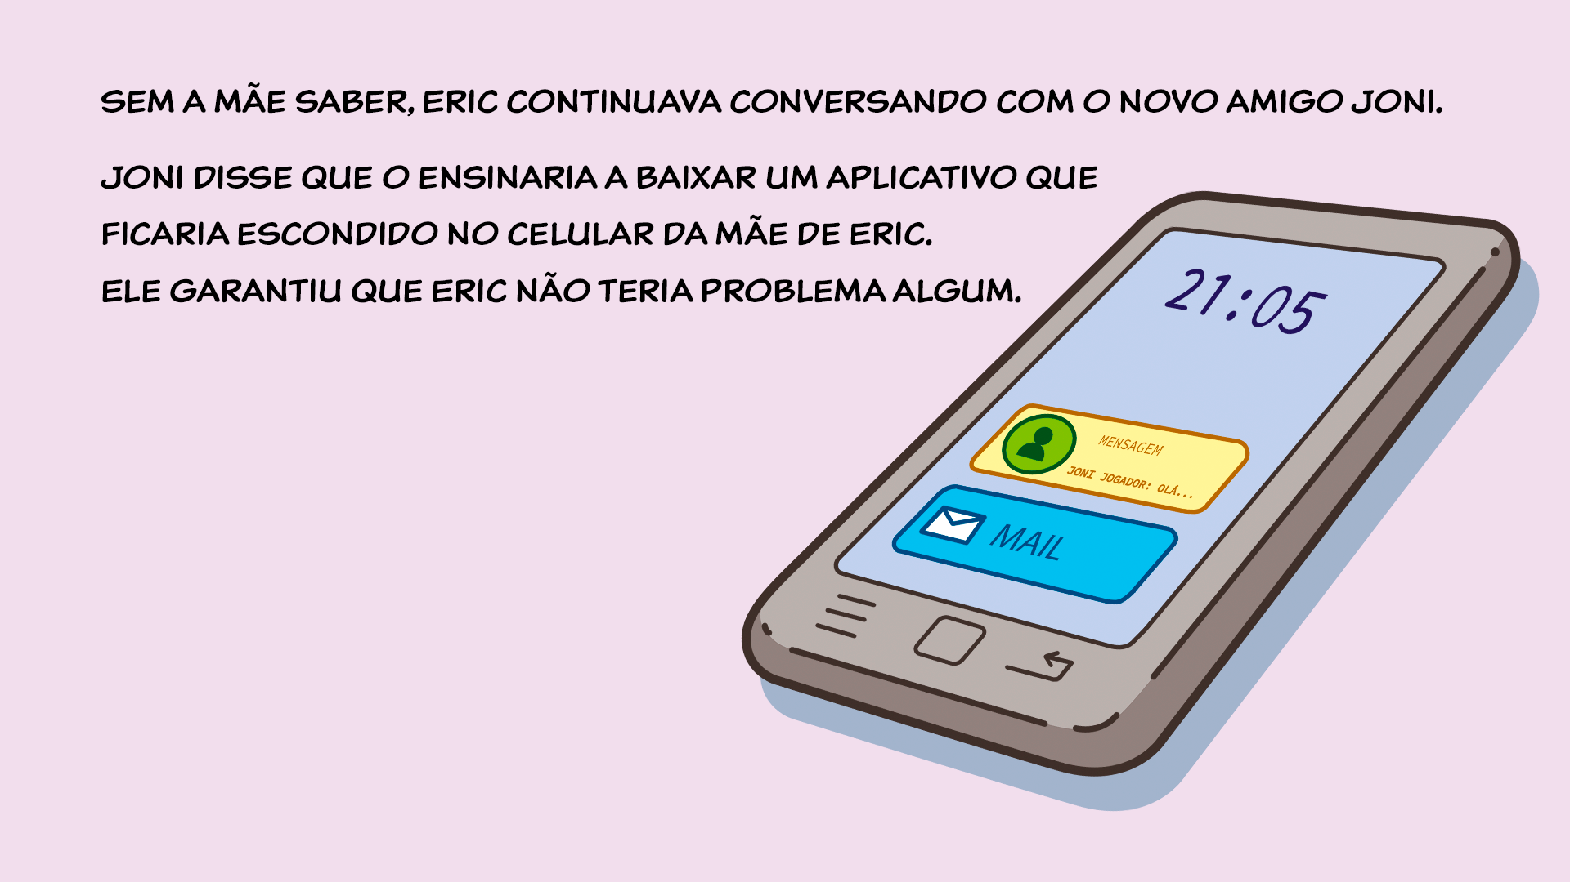
Se você fosse o Eric, o que faria?
Decidiria não desobedecer e não
baixaria o aplicativo.
Baixaria o aplicativo só para ver como é..\

Slide 20
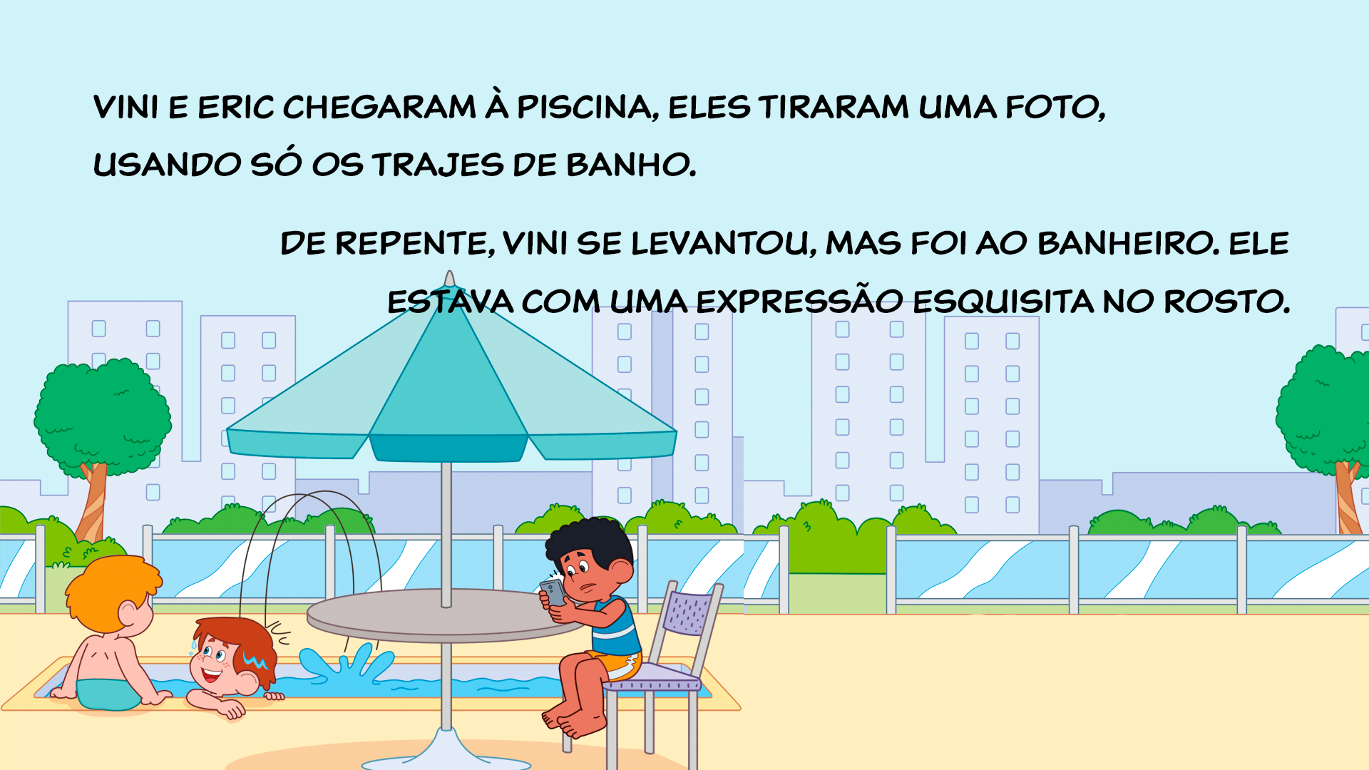
PRÓXIMO

Slide 21
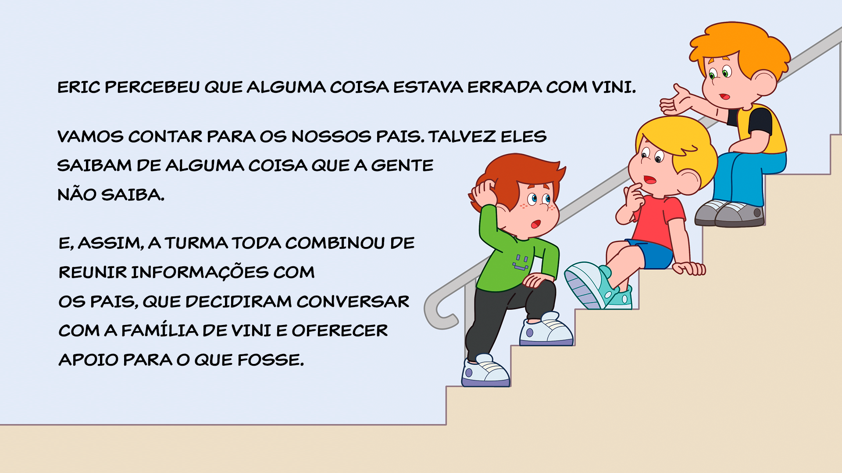

PRÓXIMO
SLIDE 25

Slide 22
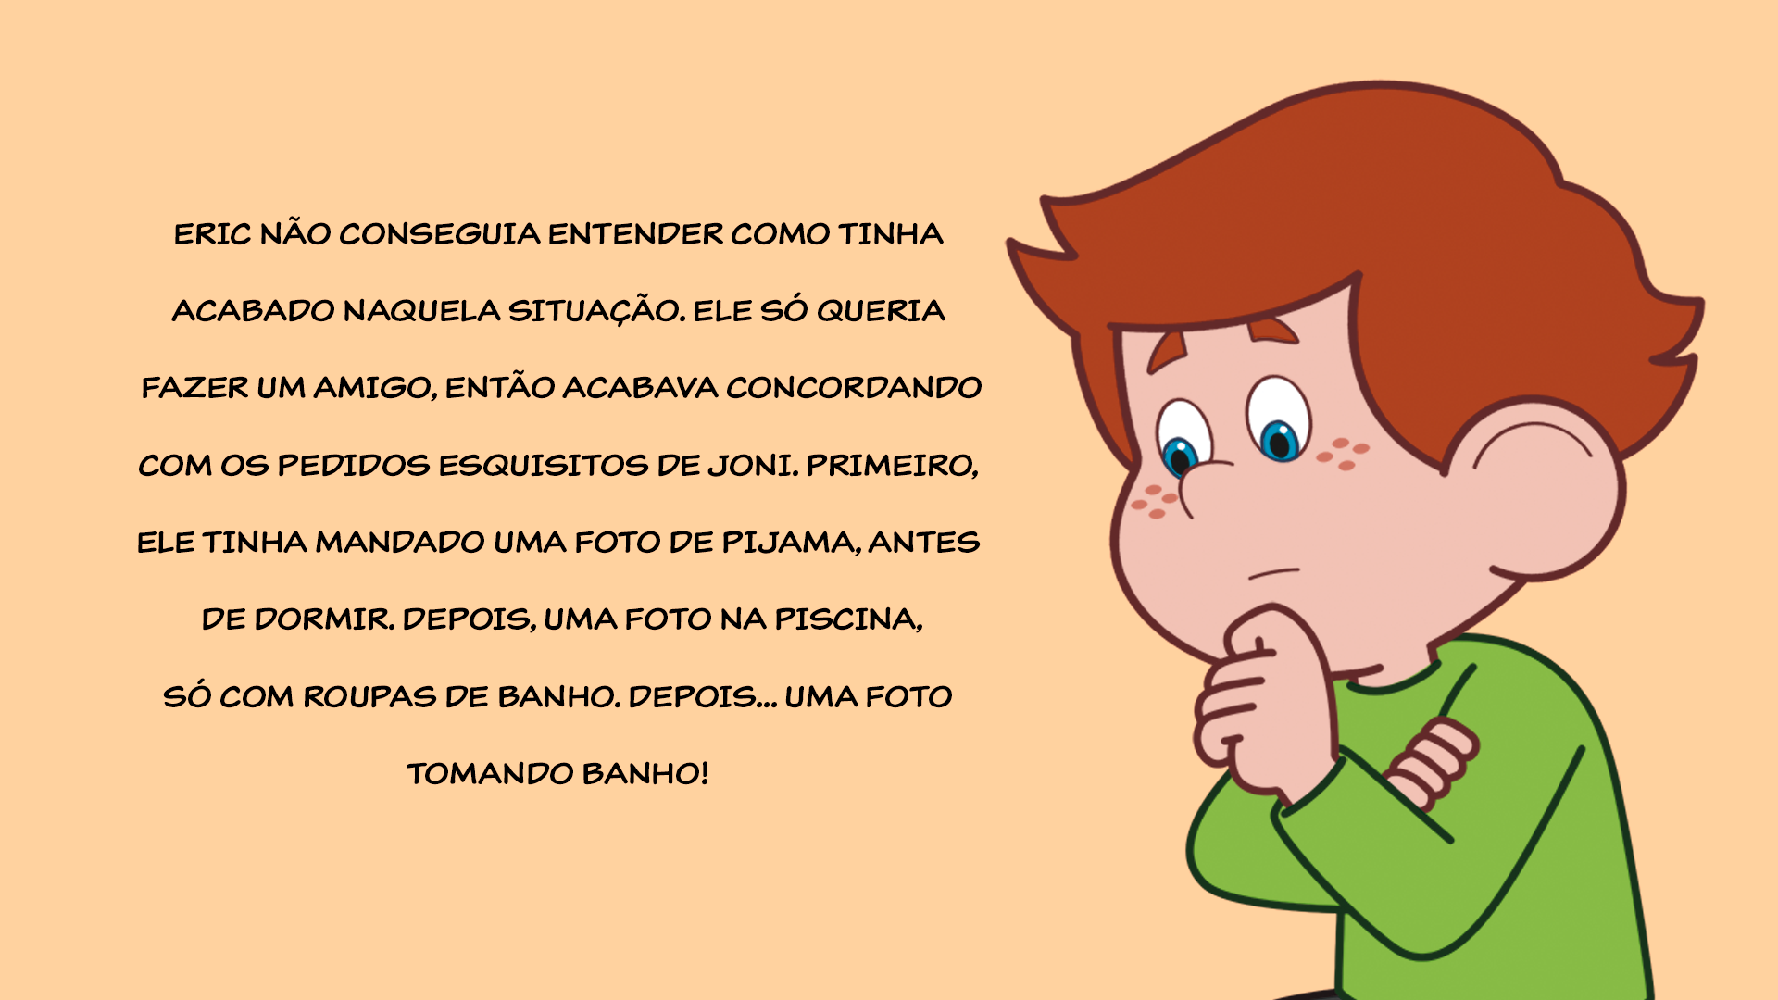

PRÓXIMO

Slide 23
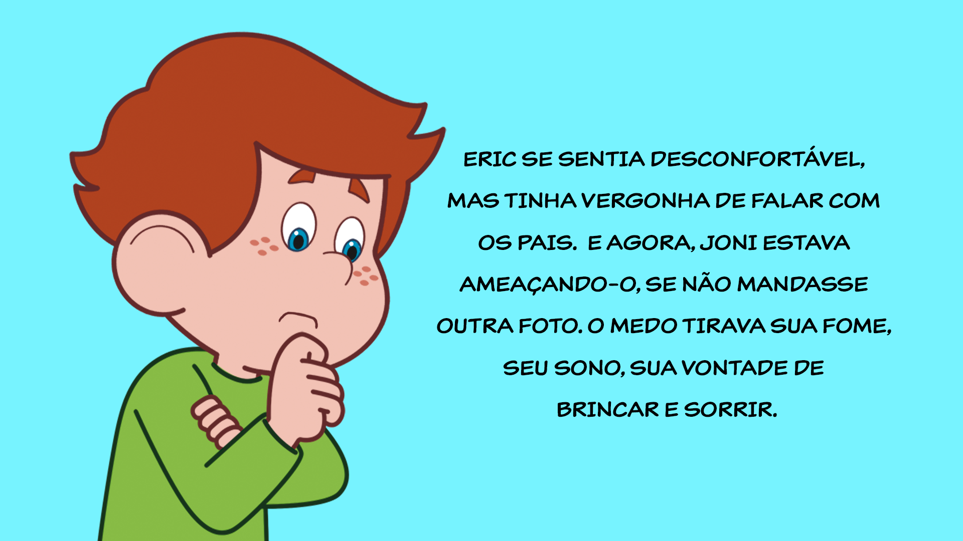


PRÓXIMO

Slide 24
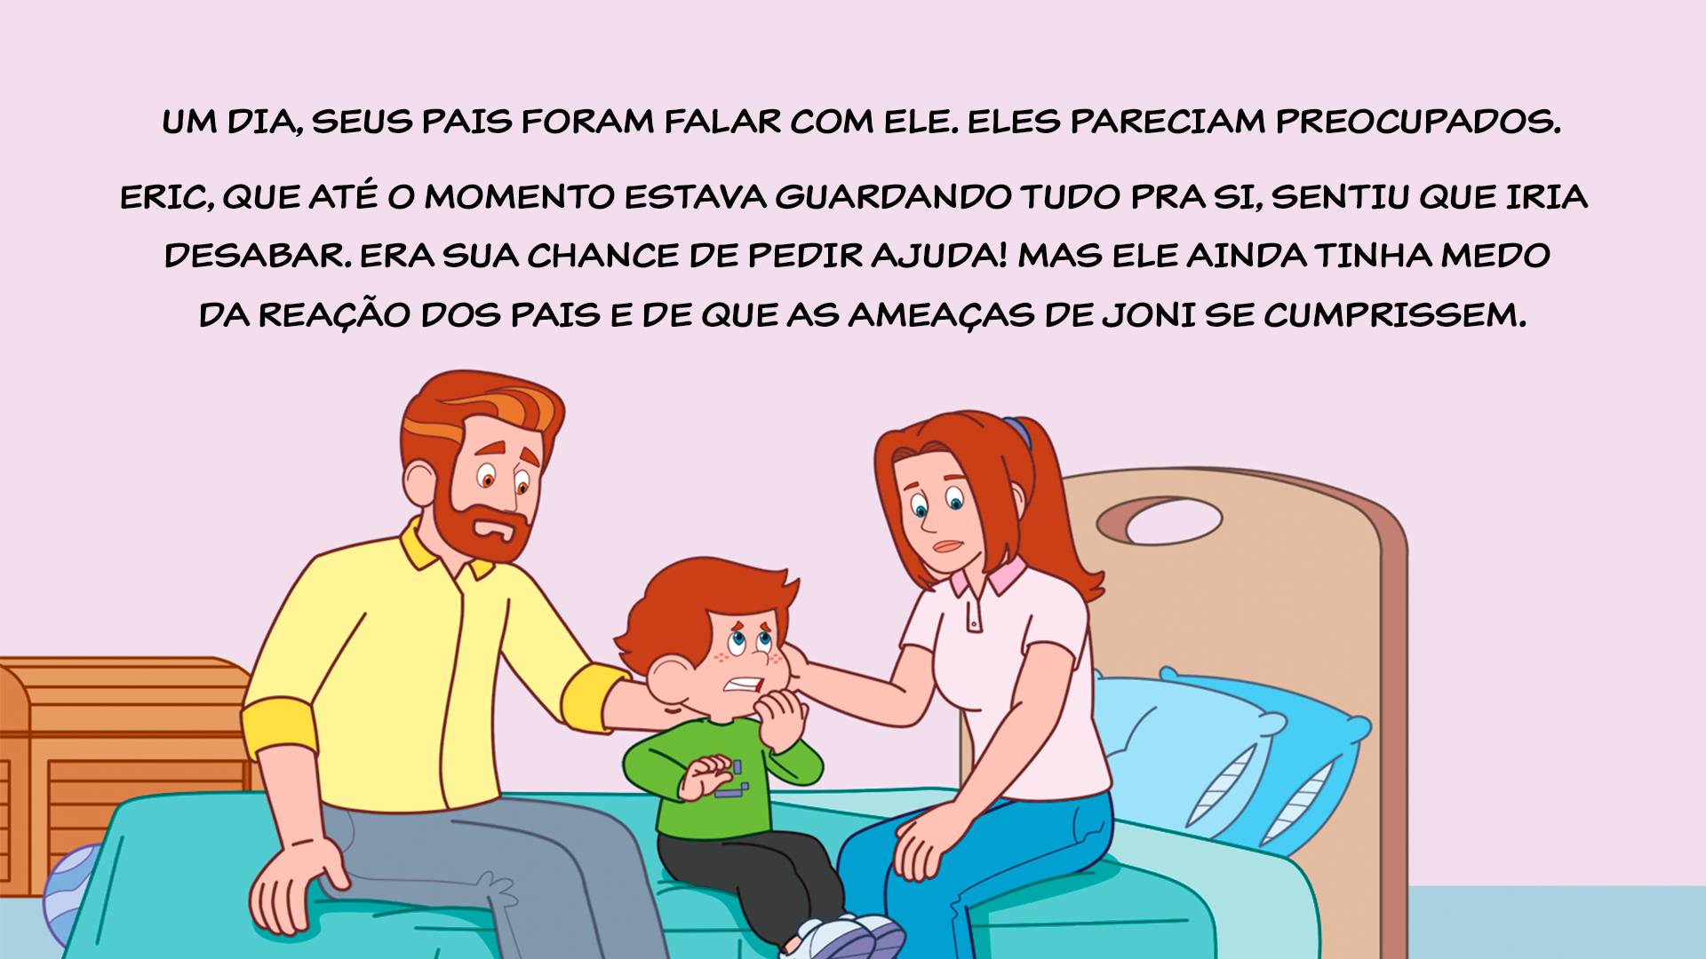
PRÓXIMO

Slide 25

PRÓXIMO

Slide 26
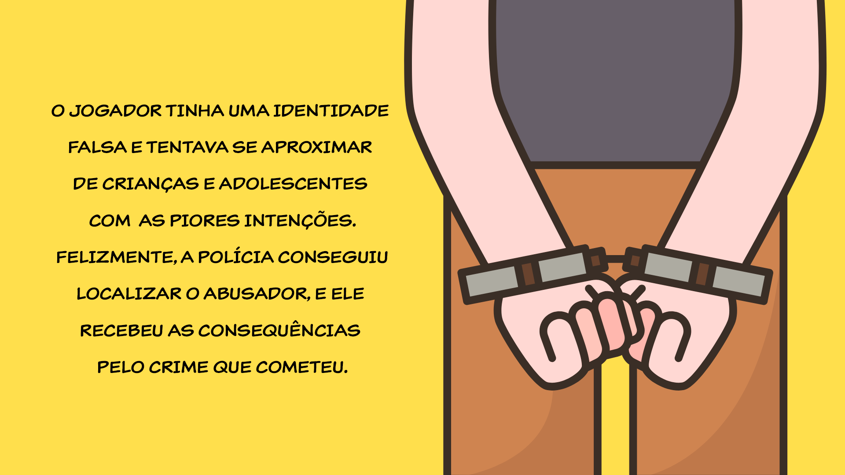

PRÓXIMO

Slide 27

PRÓXIMO

Slide 28
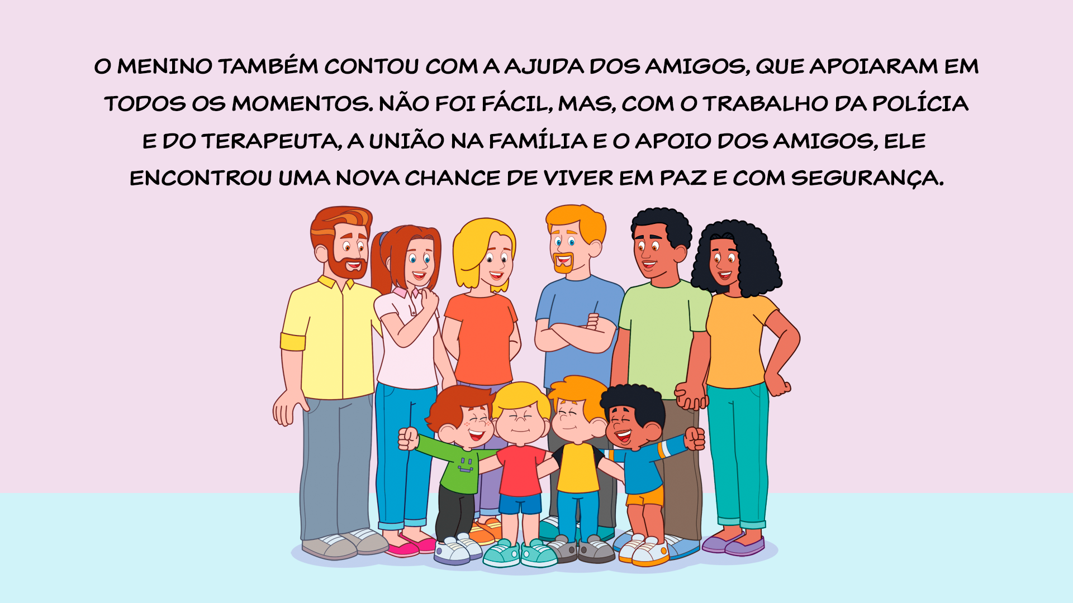
PRÓXIMO

Slide 29
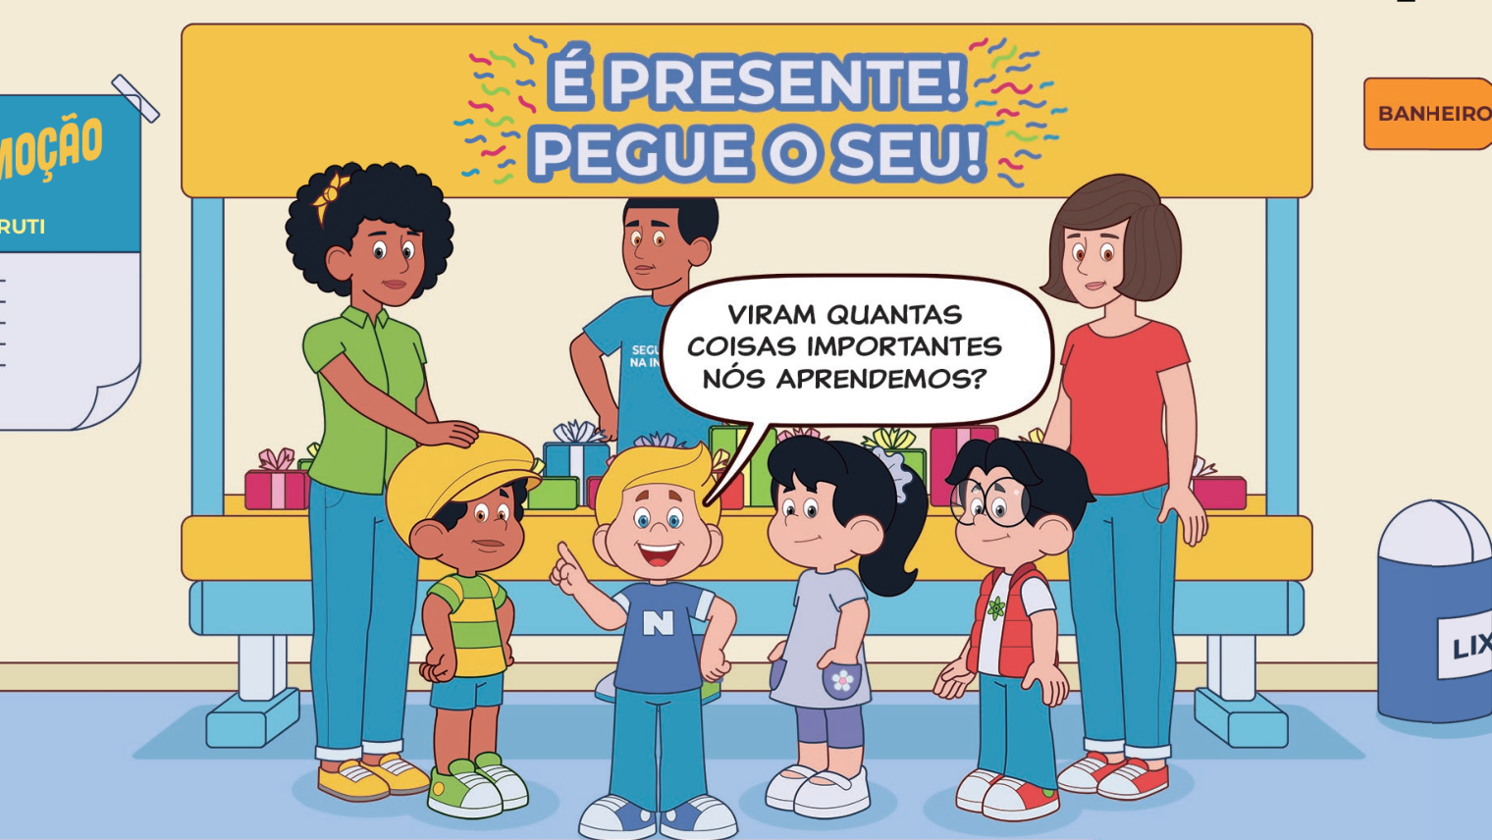

Slide 30
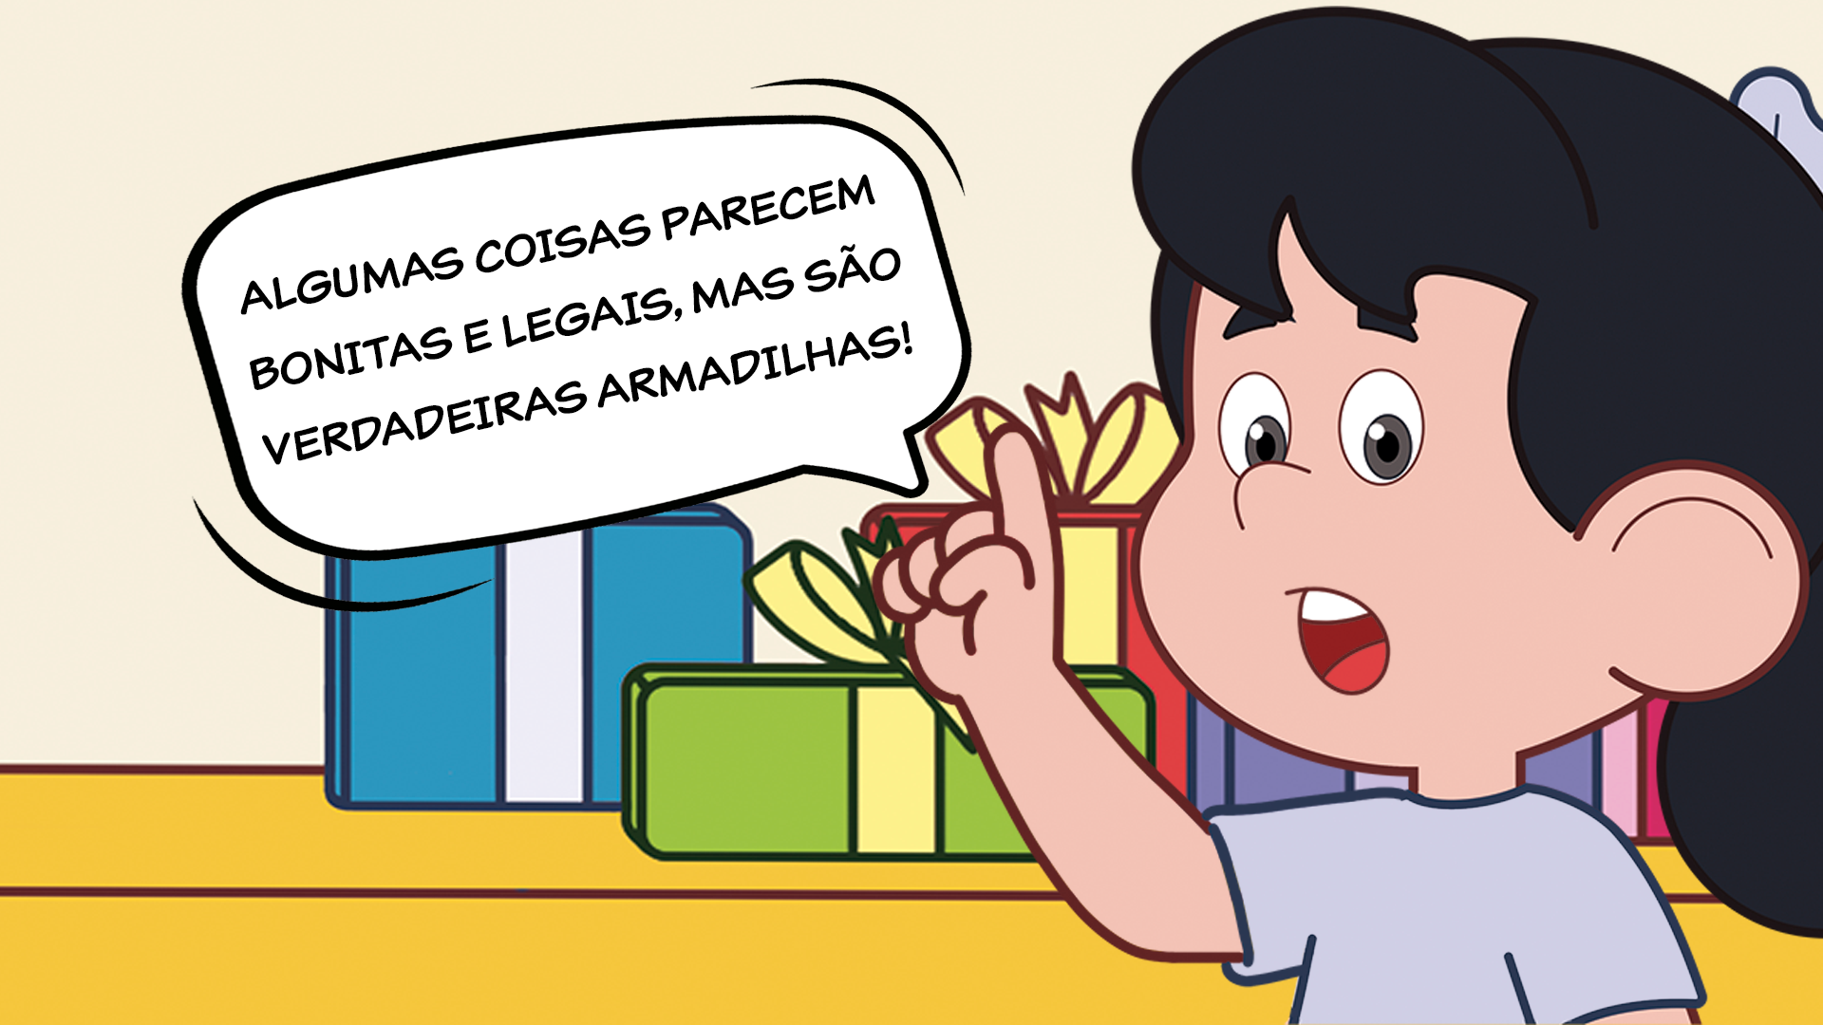

Slide 31
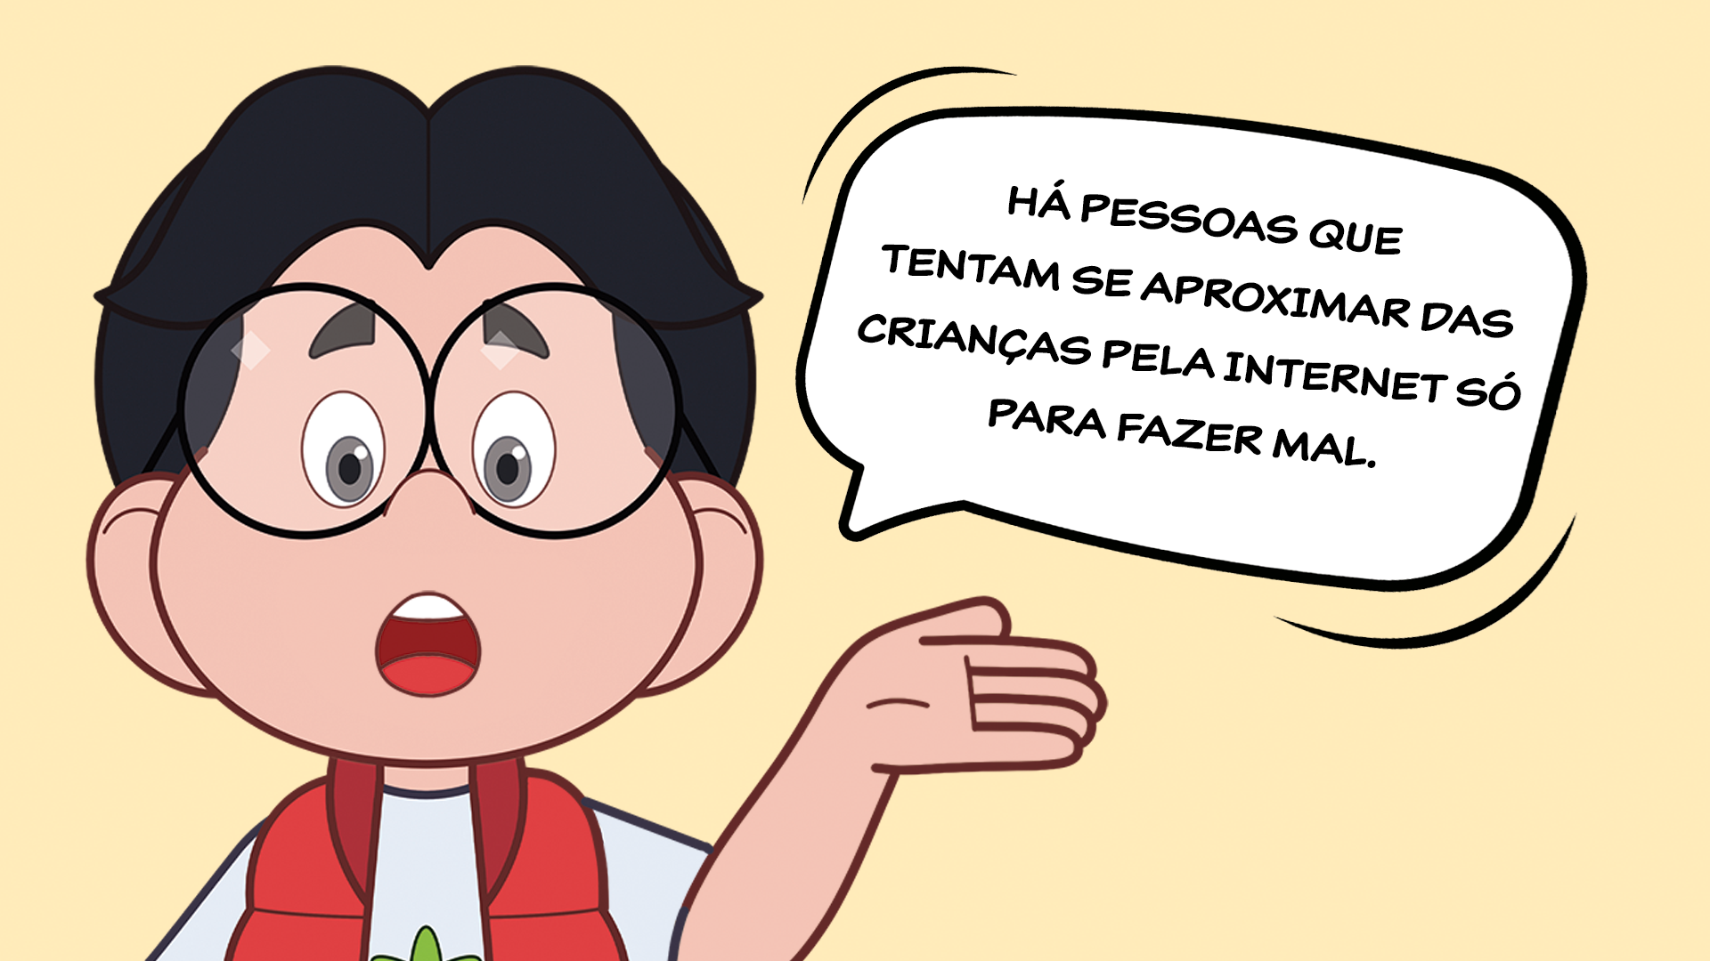


Slide 32
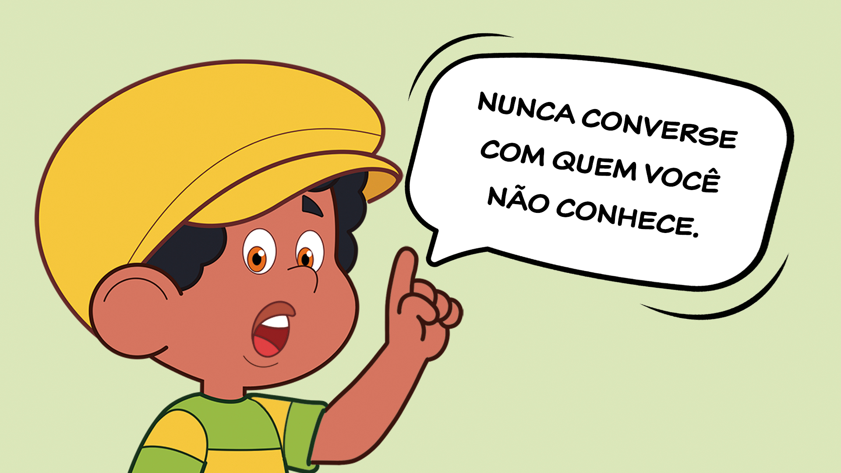

Slide 33
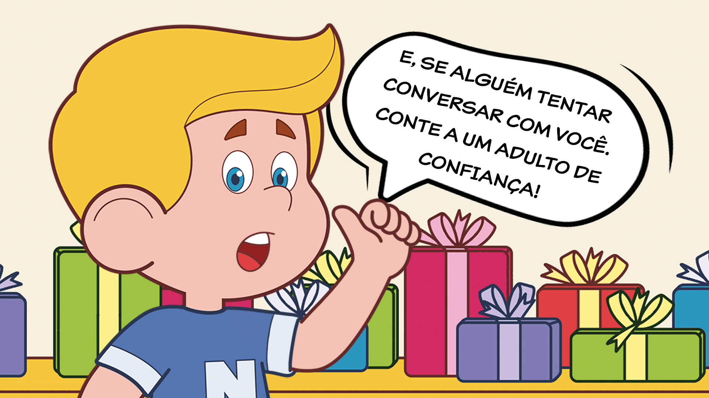

Slide 34
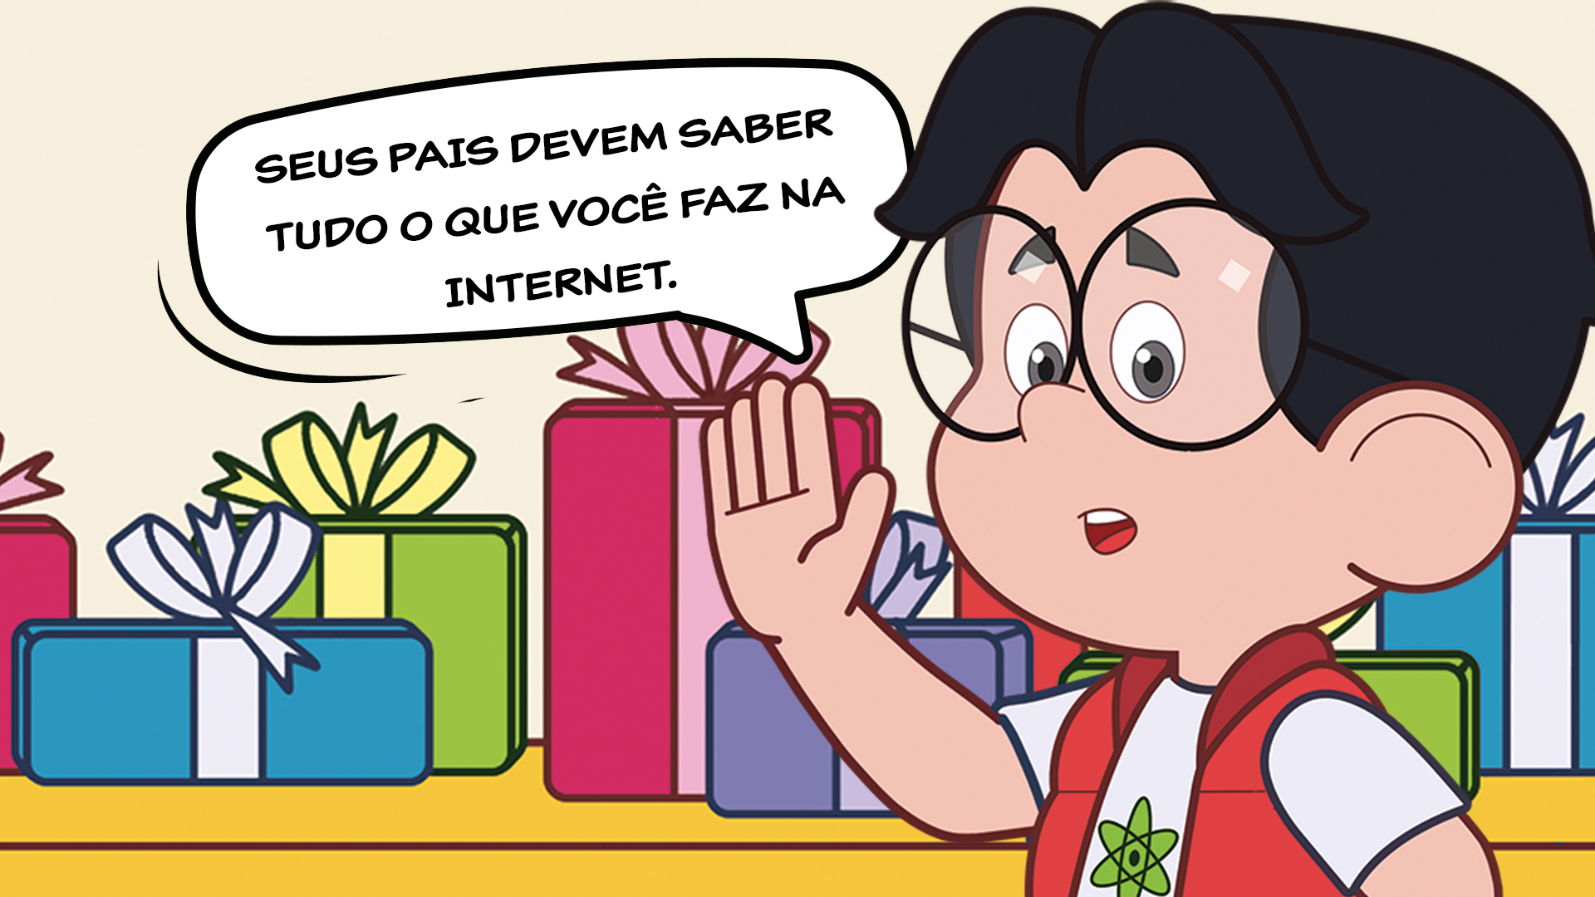

Slide 35
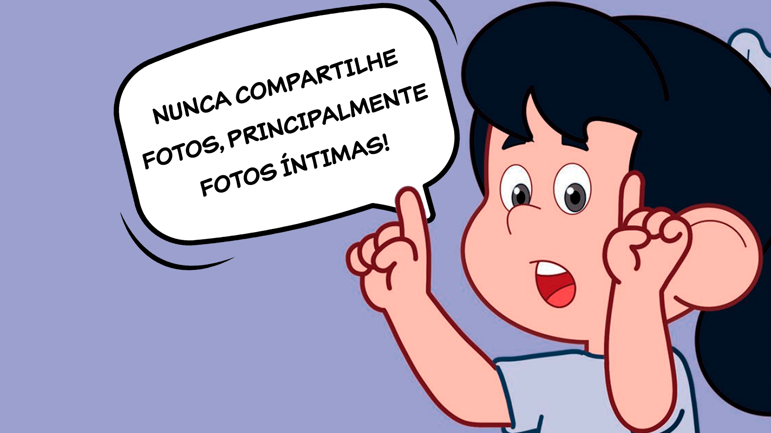


Slide 36
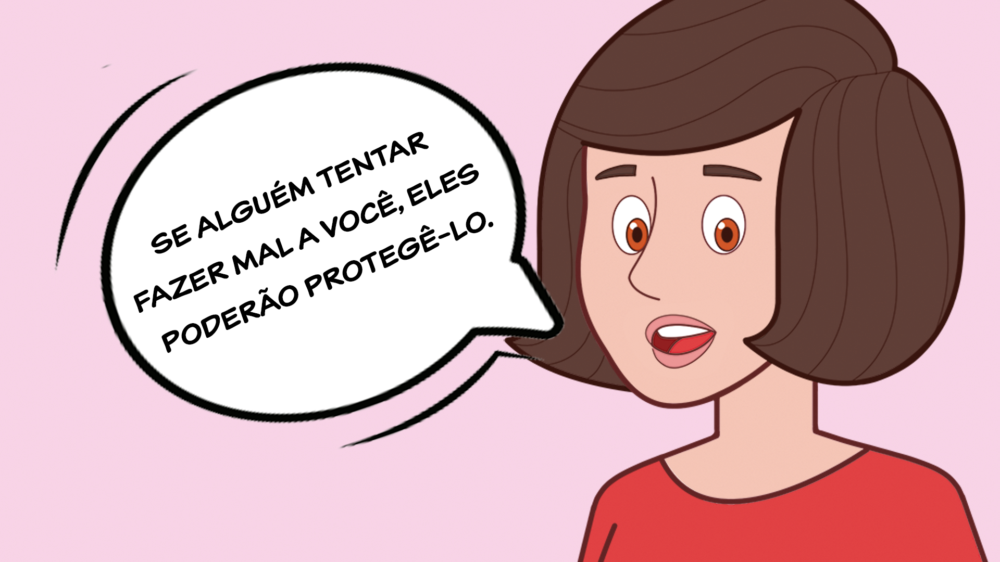


Slide 37
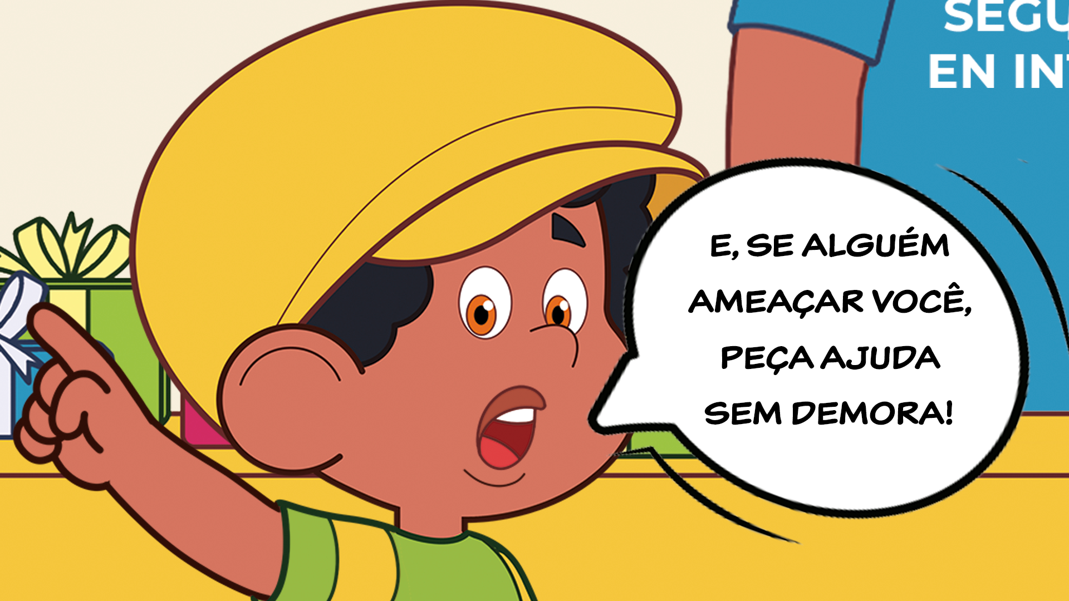

Slide 38
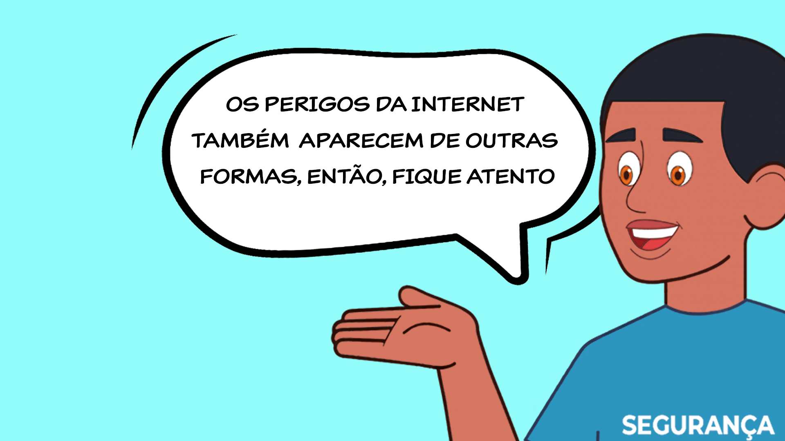


Slide 39


Slide 40
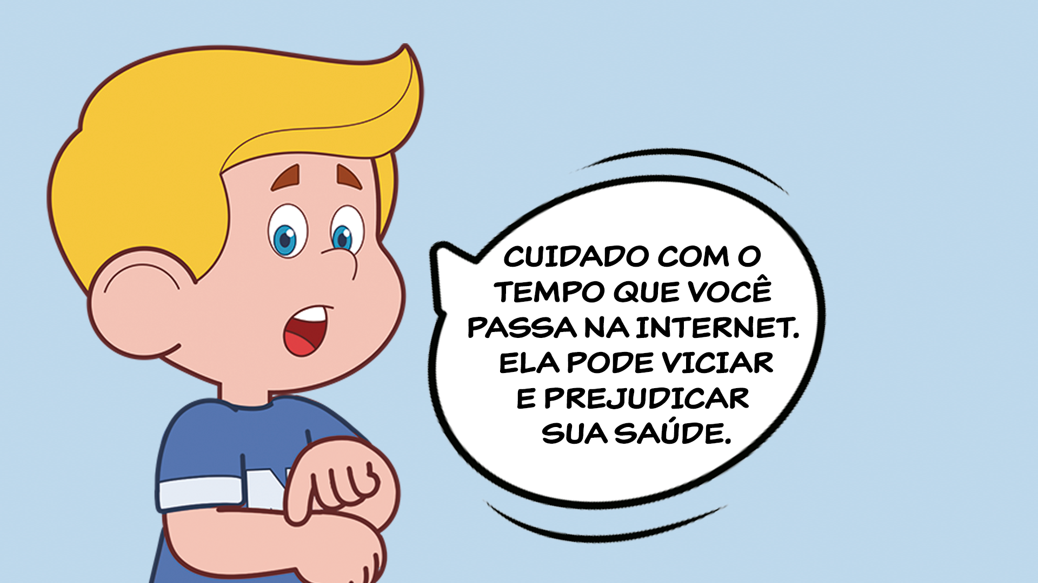



Slide 41
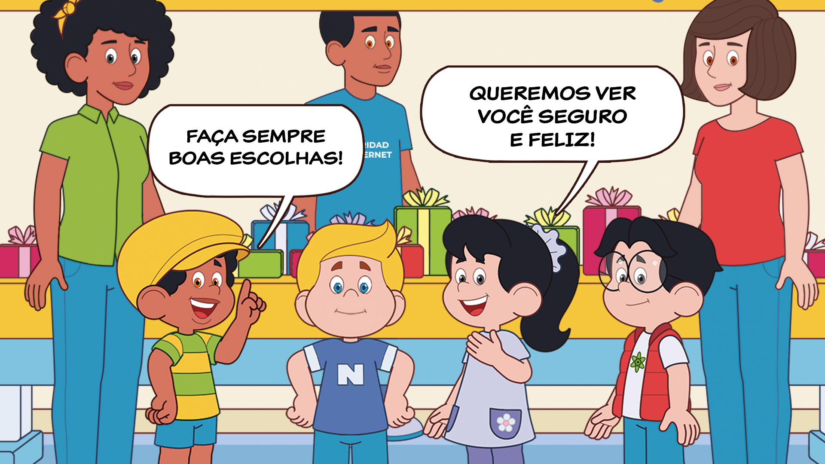

Slide 45
RETORNE AO SLIDE ANTERIOR E SELECIONE UMA DAS ALTERNATIVAS
V O L T A R

Slide 46
RETORNE AO SLIDE ANTERIOR E SELECIONE UMA DAS ALTERNATIVAS
V O L T A R

Slide 47
RETORNE AO SLIDE ANTERIOR E SELECIONE UMA DAS ALTERNATIVAS
V O L T A R

